Slide 1




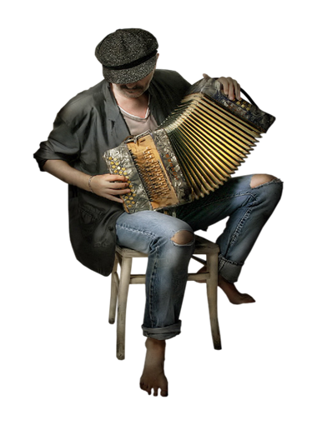
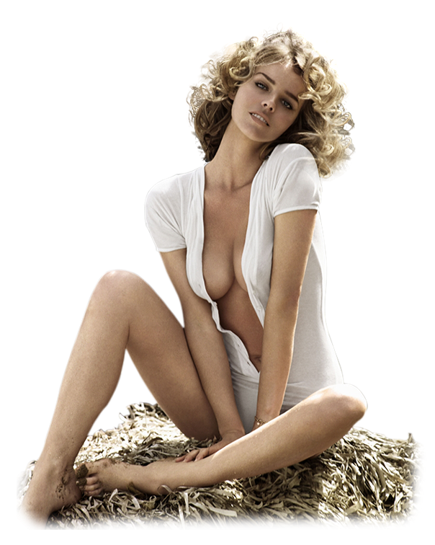

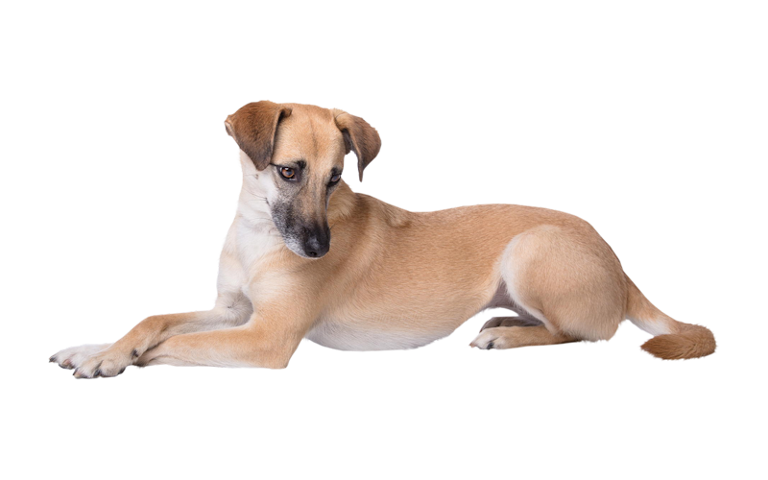



Presentaciones Mar
Por perdidos daba yo
Difundiendo Poesía
Candela Martí
Poeta española
Barcelona
Avance Automático
Sin fines de lucro

Slide 2
Por perdidos daba yo
tus caricias y tus besos,
pero tú los acuñabas
en las aguas de tu mar.
Por perdidos yo los daba,
al no saber que existían,
pero todos los guardabas
desoyendo el qué dirán.
Y volvieron a mi arena
una noche de verano,
cuando la luna encendía
farolillos de cristal.
Mar
¡Ay! de tu limpia mirada
acelerando mi sangre,
que al tocarme se avivaba
desvelando tu verdad.
Qué felicidad mi nombre
entre tus labios callados;
ya por siempre así los quiero,
custodiando mi zaguán.
Tubes :LB-Animabelle
Por perdidos daba yo
tus caricias y tus besos,
pero todos retornaron
al calor de mi lagar.
Música : Secret Garden
stellmar@gmail.com
Candela Martí

Slide 3







¿Te ha gustado?
Puedes ver más entrando
Aquí
Además puedes recibir powerpoints en tu correo electrónico suscribiéndote aquí:

